Slide 1
Apresentação do docente
1977 – 1982 : Graduação em Eng. Elétrica
1984 – 1988 : técnivo de nível superior na EESC
1988 – 2004 : docente no SMM
2004 – Presente : docente no SEL

Slide 2
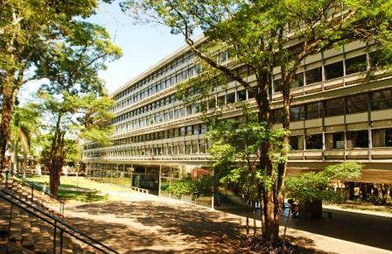
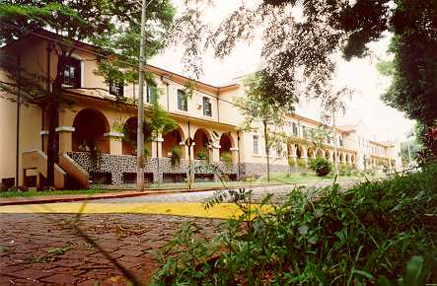
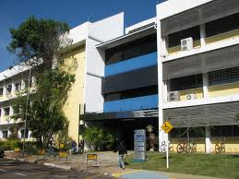
Programa de Pós-Graduação Interunidades Bioengenharia
Universidade de São Paulo
EESC
FMRP
IQSC

Slide 3
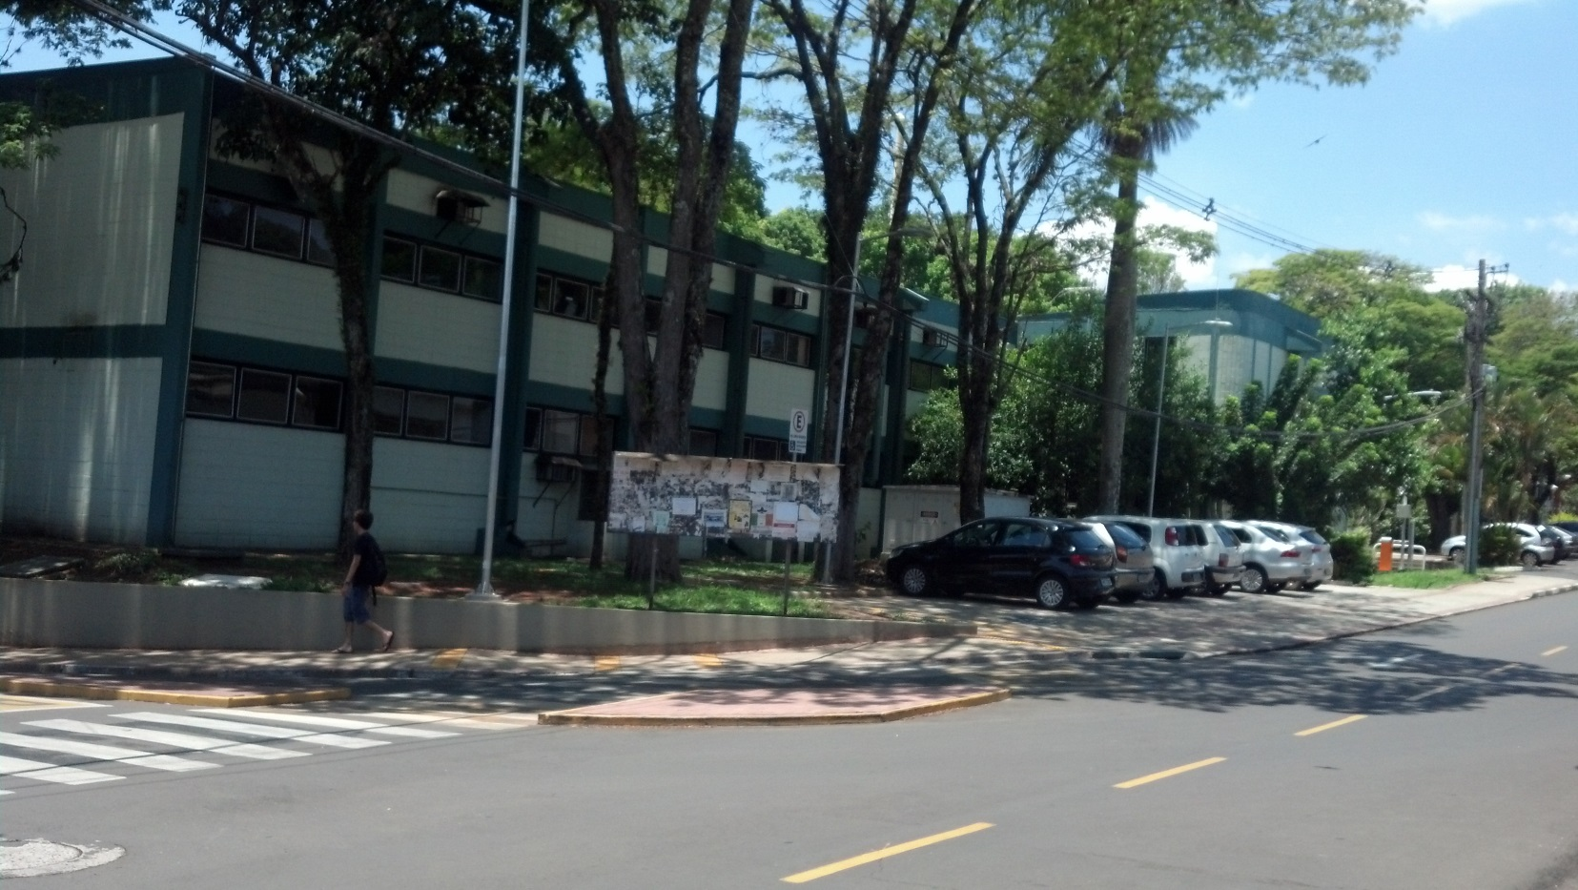
Centro de Engenharia Aplicado à Saúde (CEAS)

Slide 4
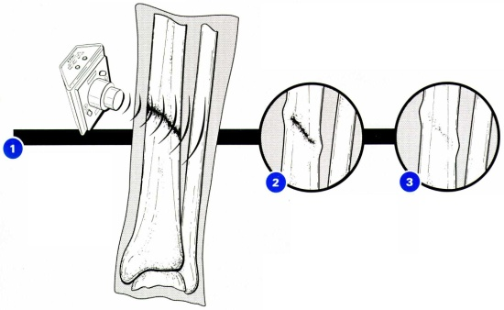
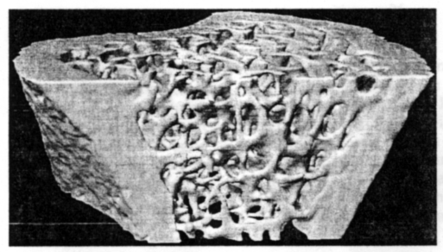
Linhas de Pesquisa
Interação de Agentes Físicos com Sistemas Biológicos
Caracterização da Qualidade Óssea

Slide 5
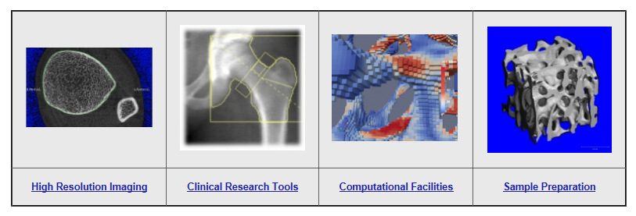

Slide 6
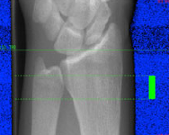
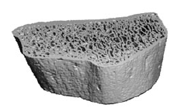
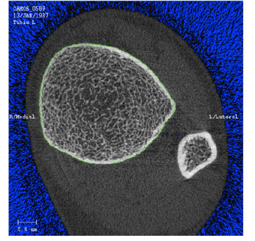
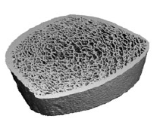
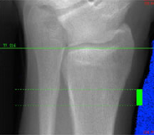
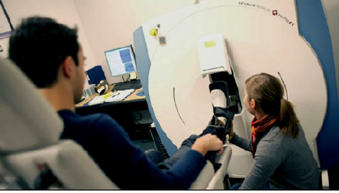
HR-pQCT

Slide 7
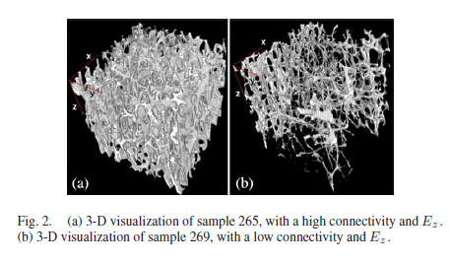

Slide 8
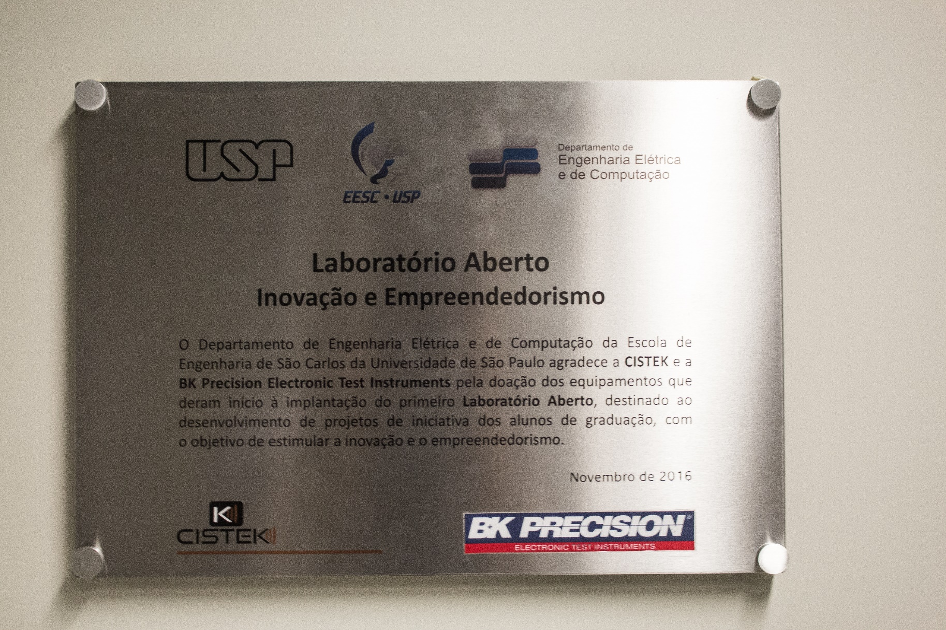

Slide 9
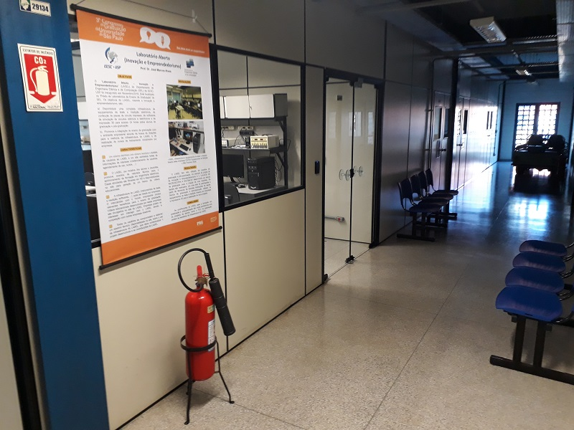
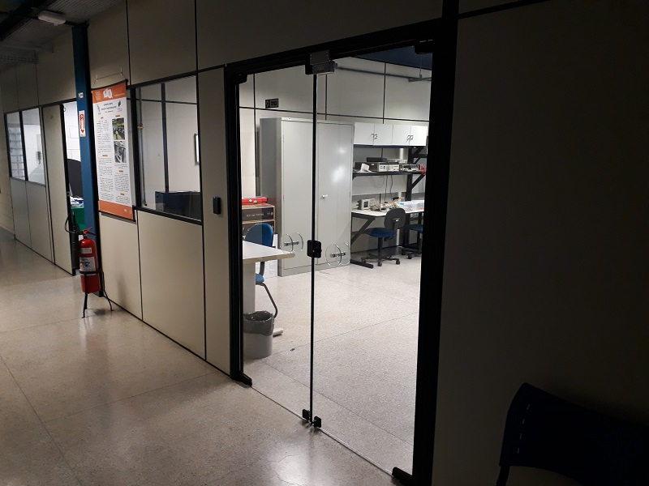
LA-SEL

Slide 10
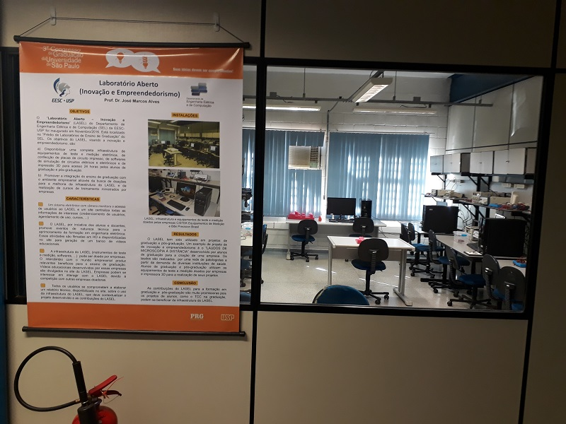
LA-SEL

Slide 11
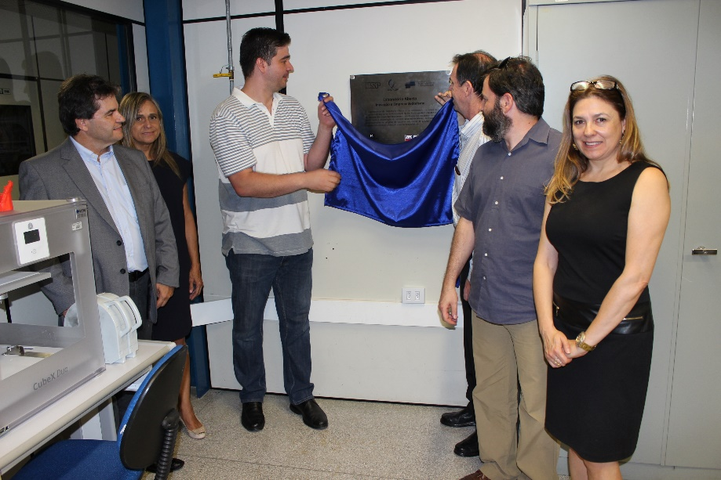
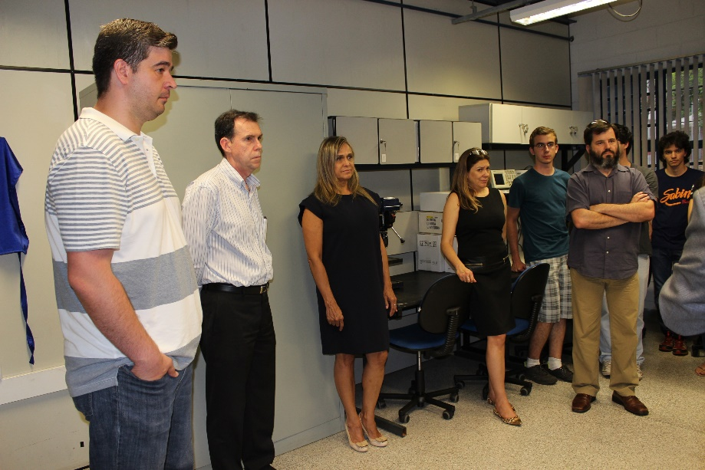
Inauguração

Slide 12
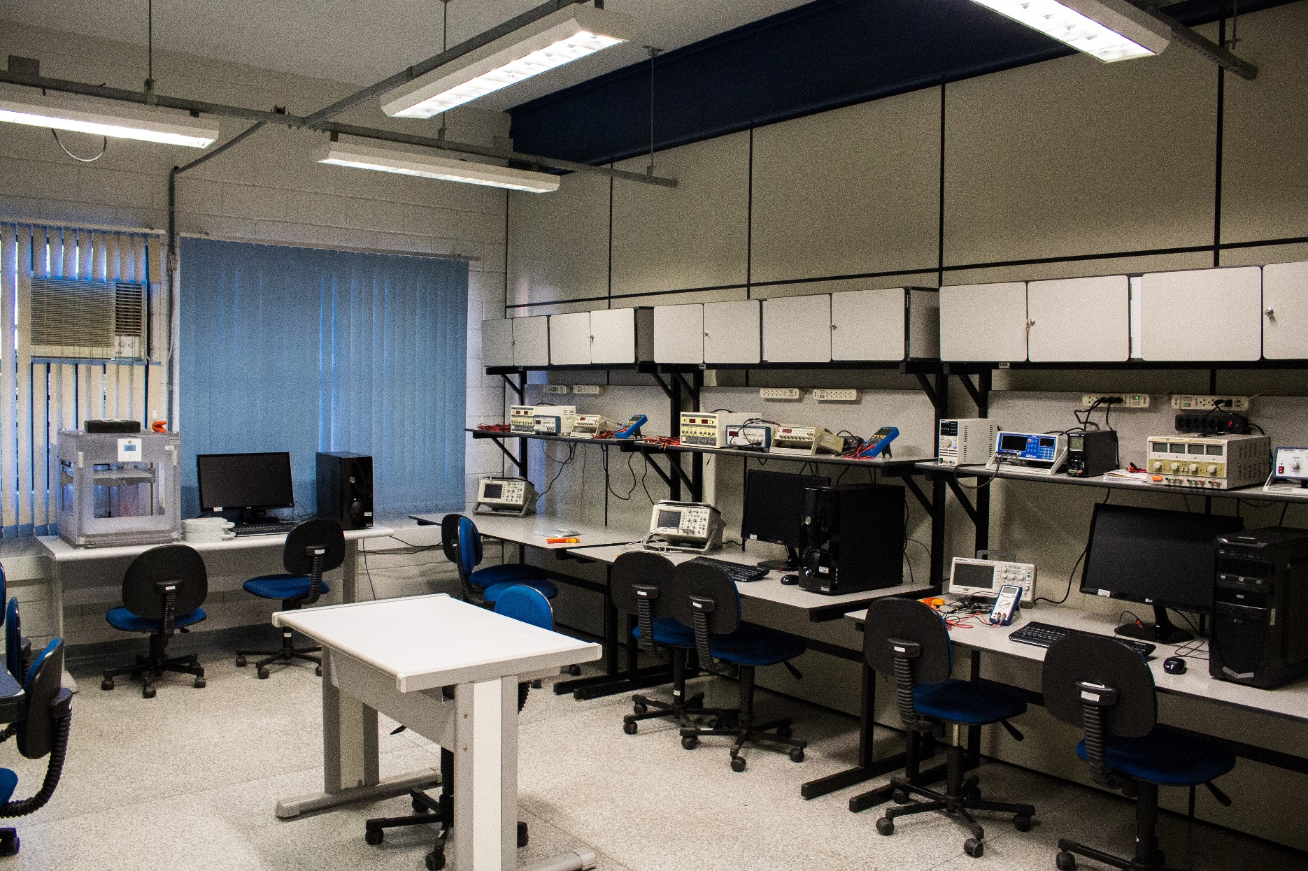
Instalações

Slide 13
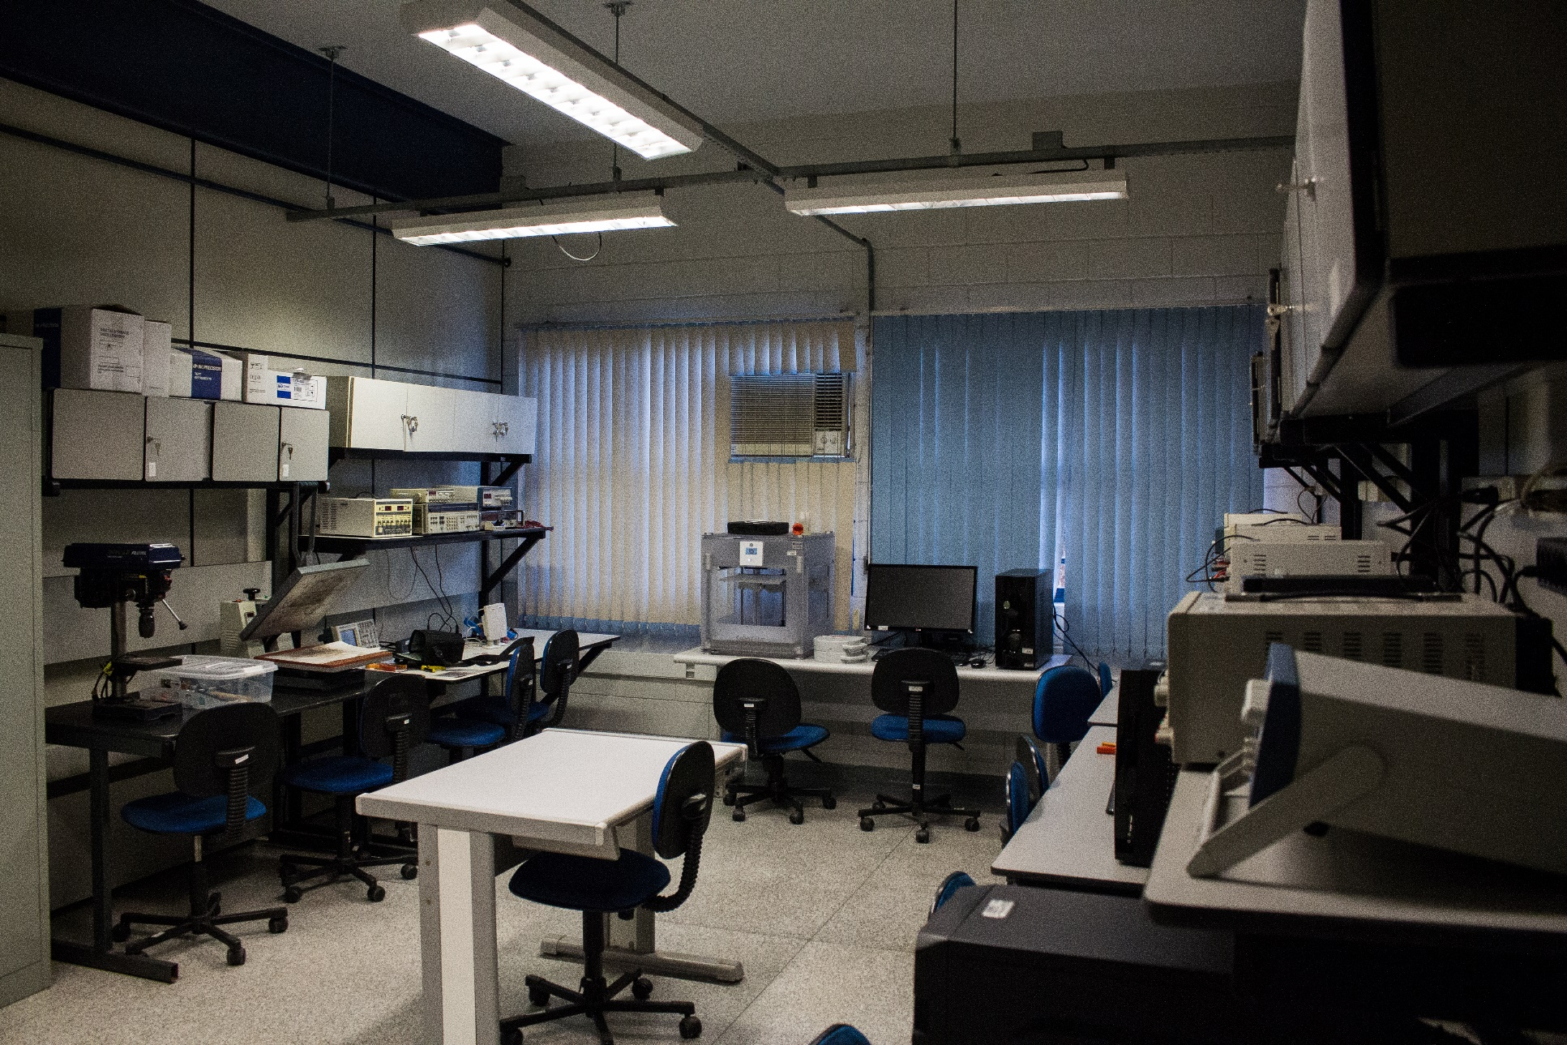
Instalações

Slide 14
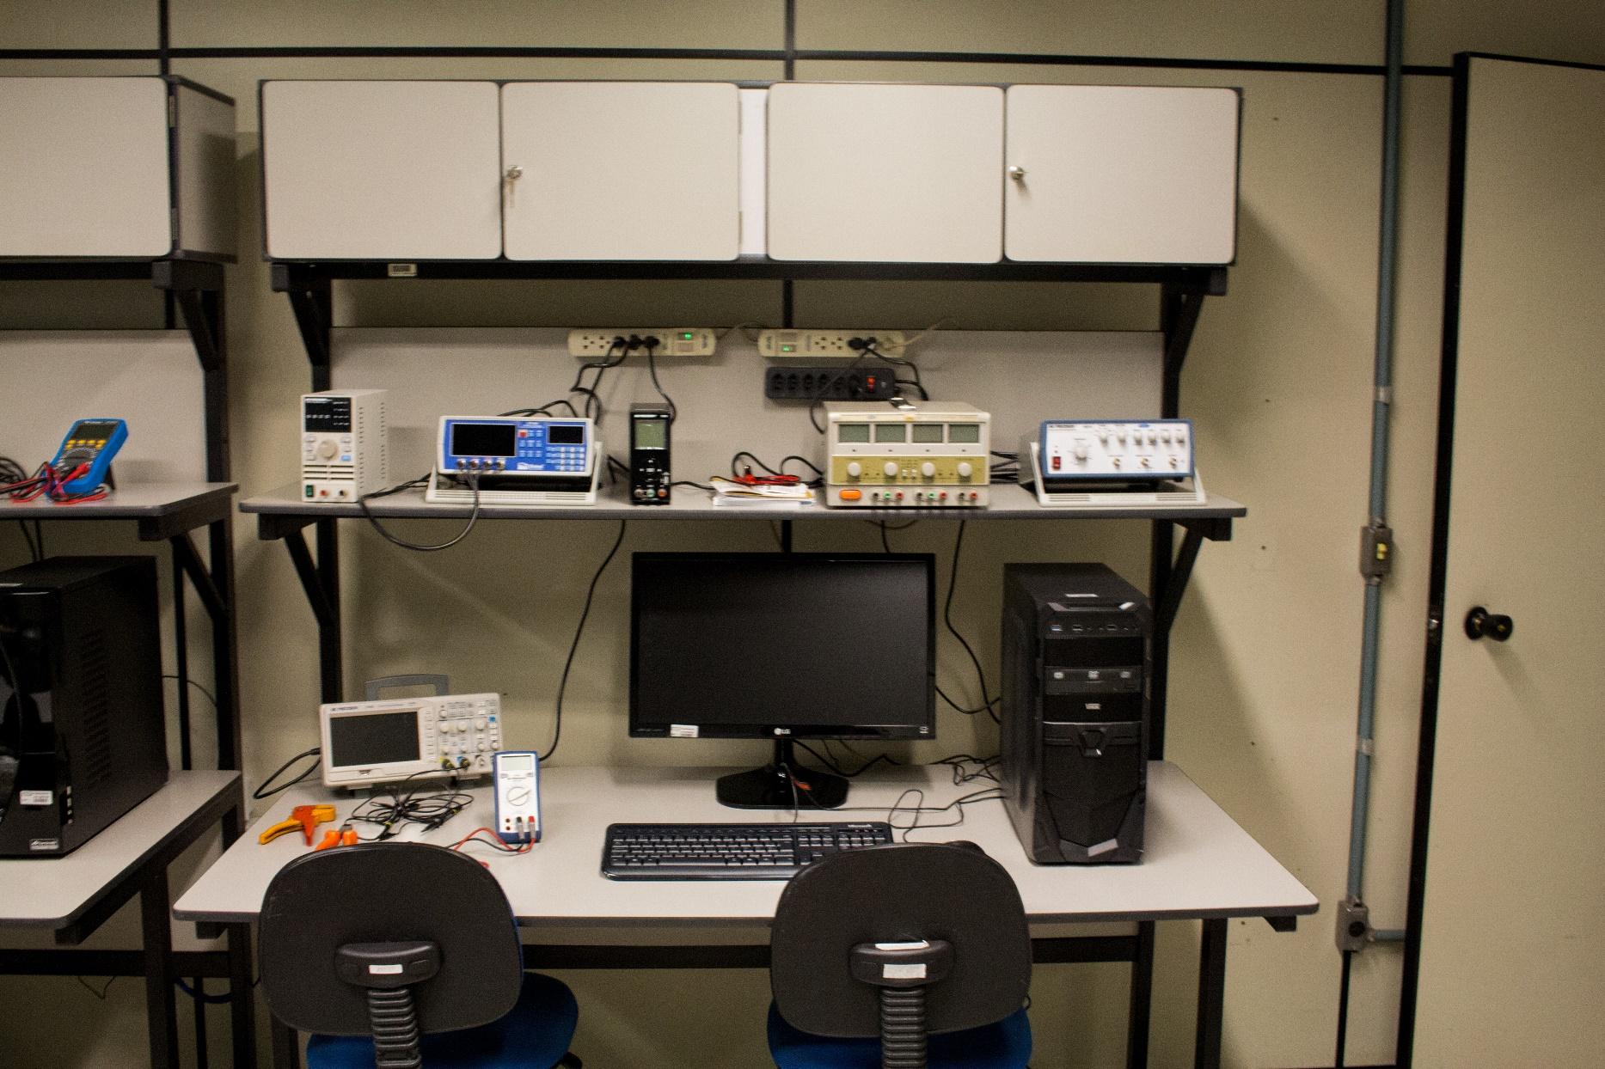
Instalações

Slide 15
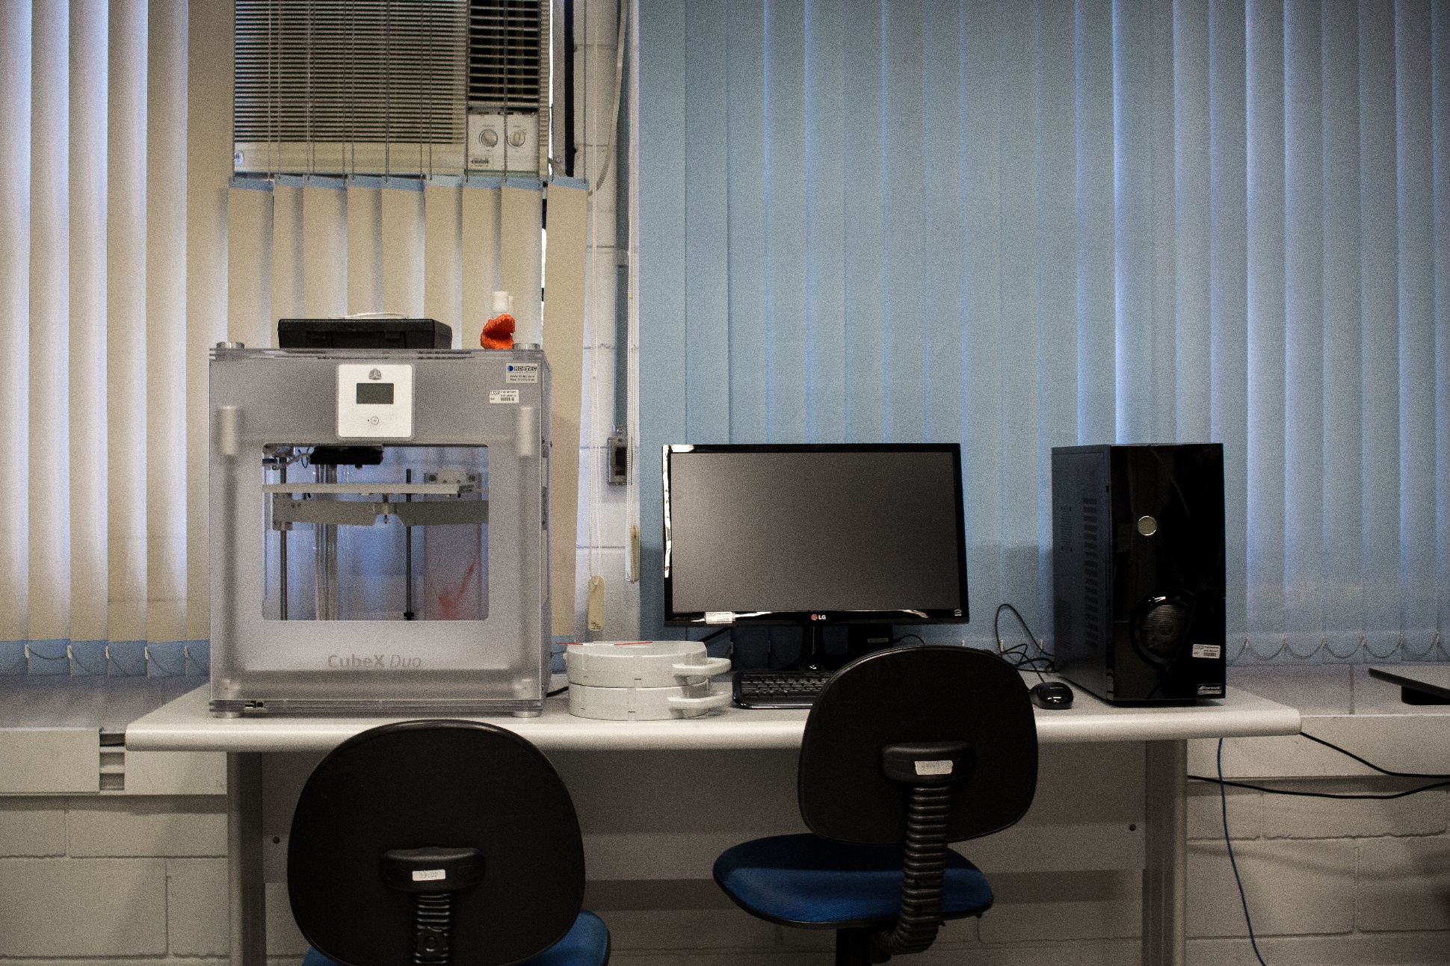
Instalações

Slide 16
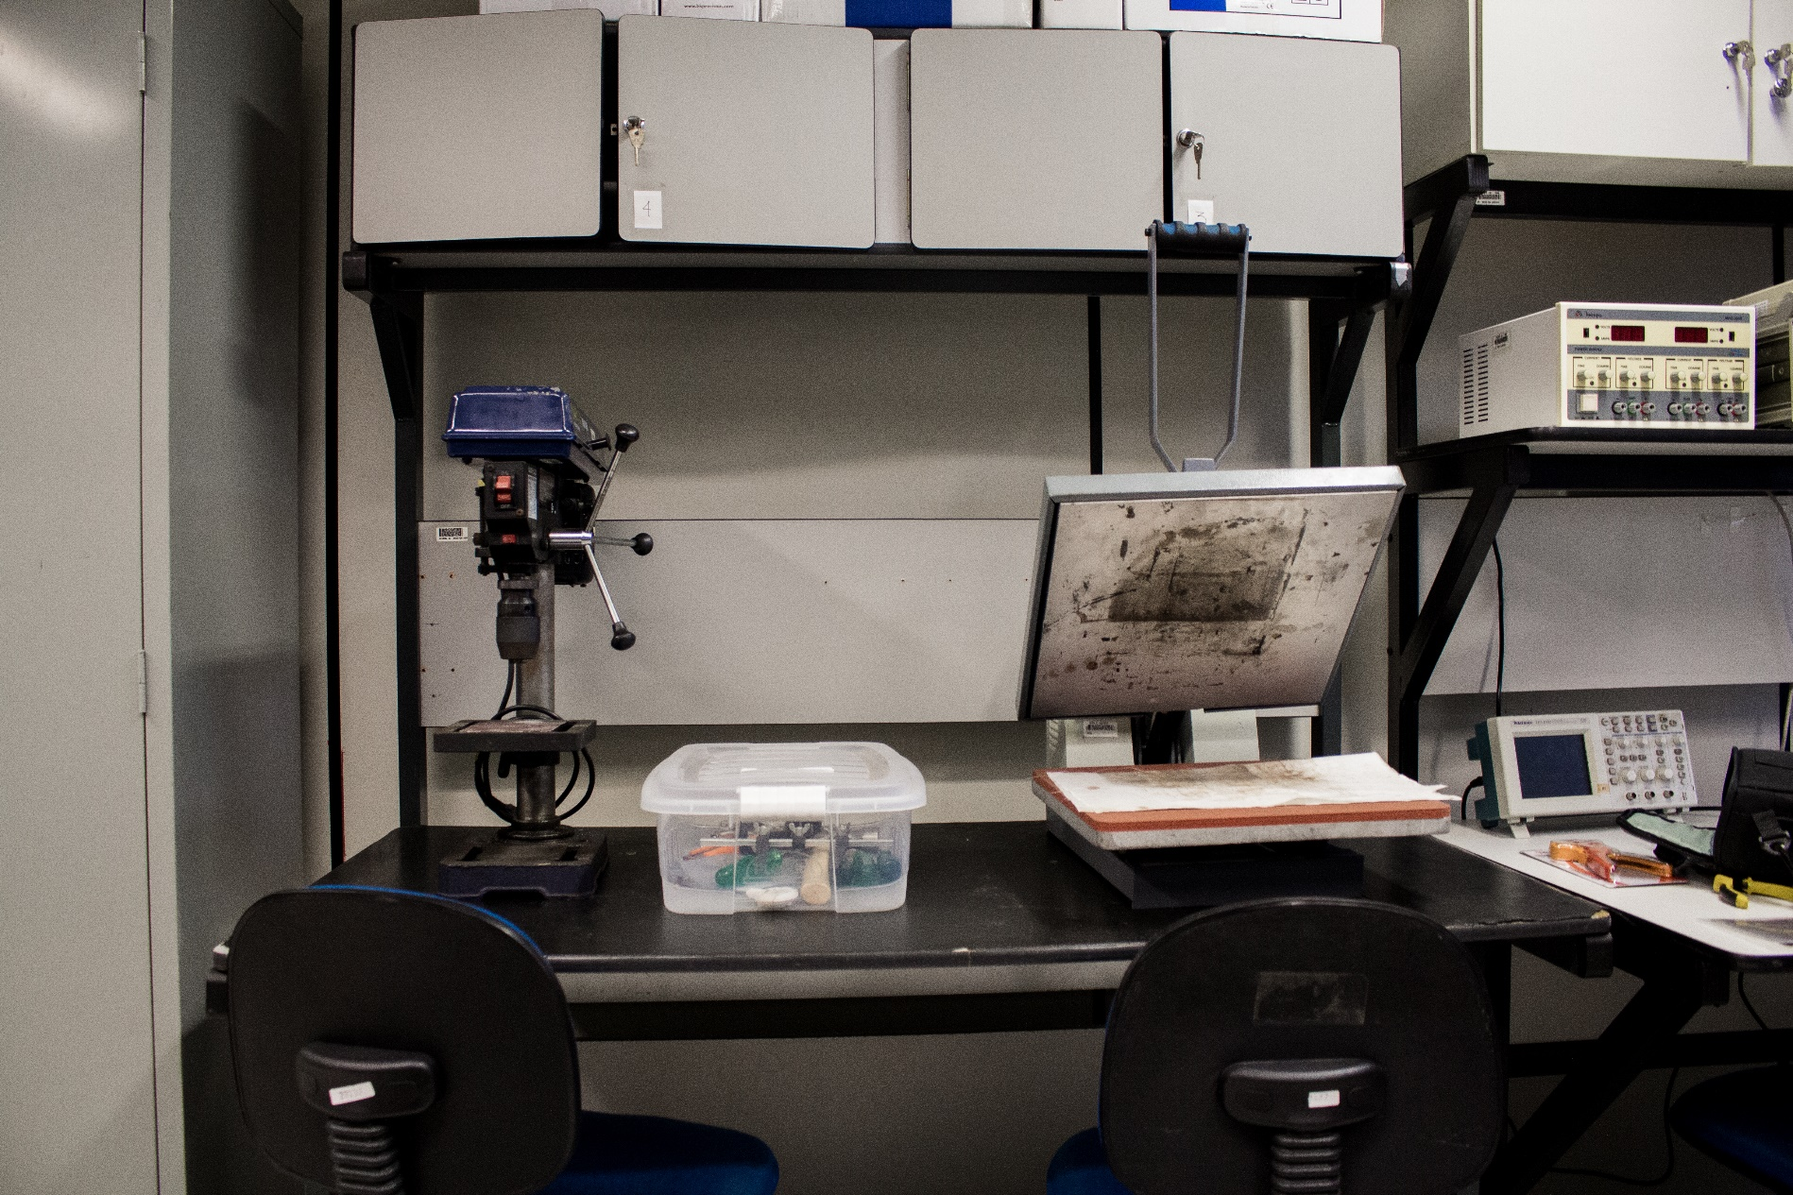
Instalações

Slide 17
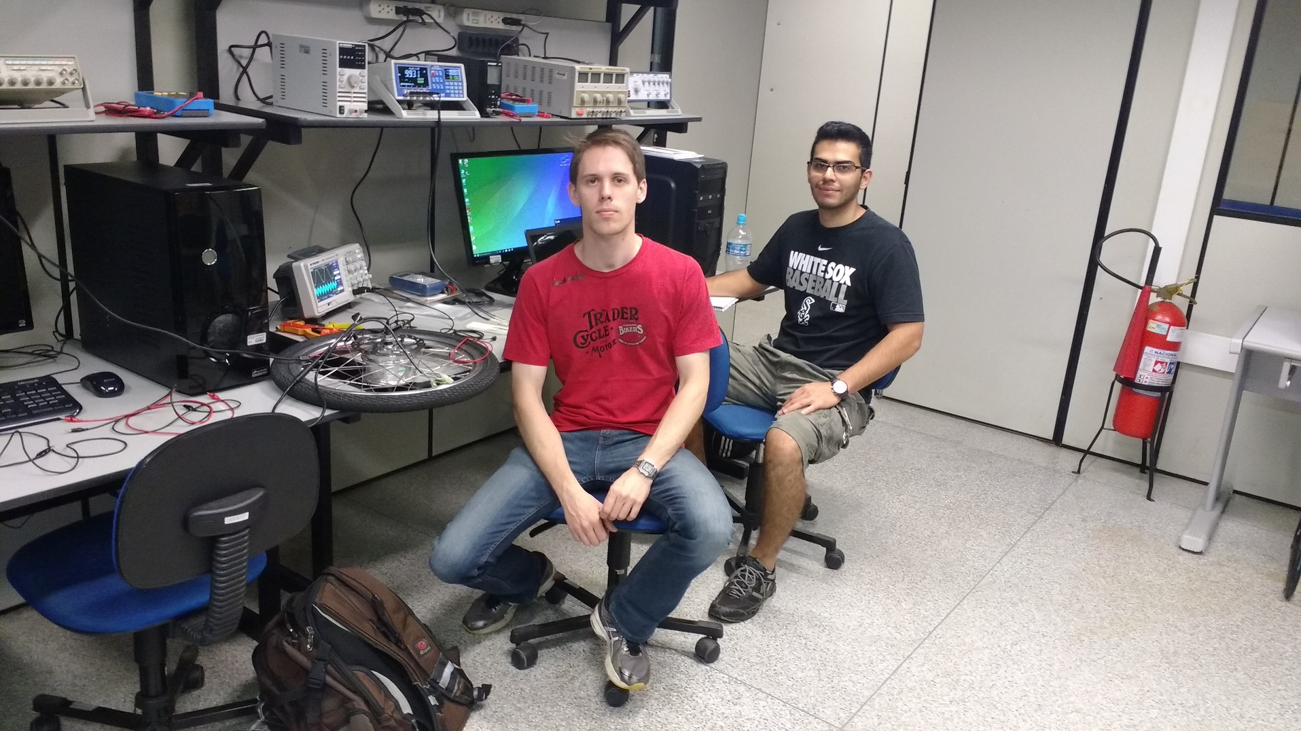
1º Acesso - (Nov/16)

Slide 19
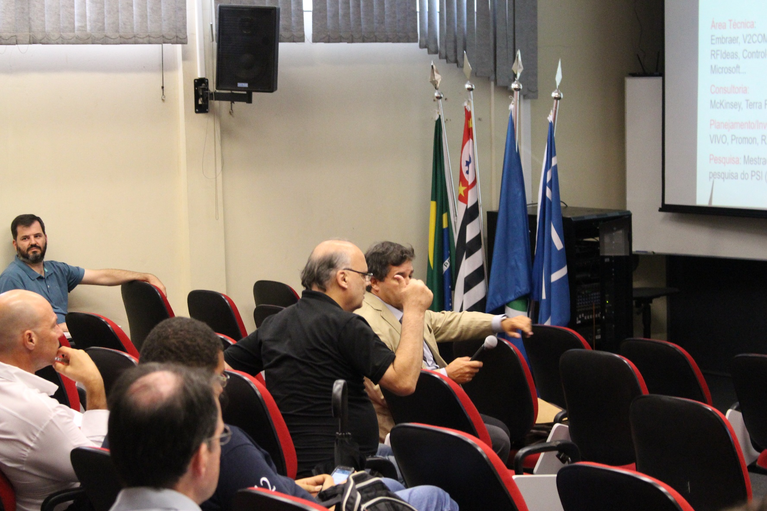
Formação Ética dos Alunos
Palestras - Prof. Carlos Goldenberg

Slide 21
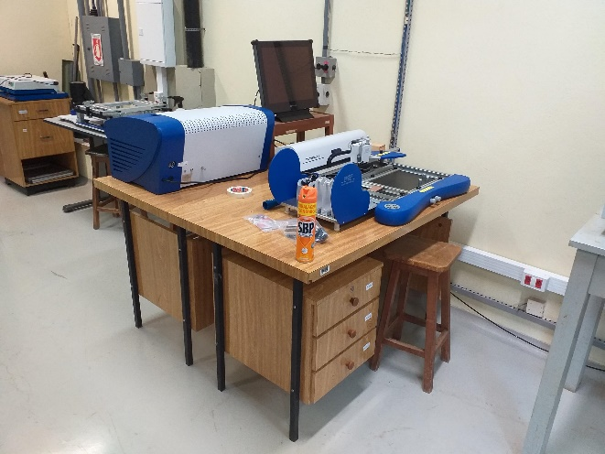
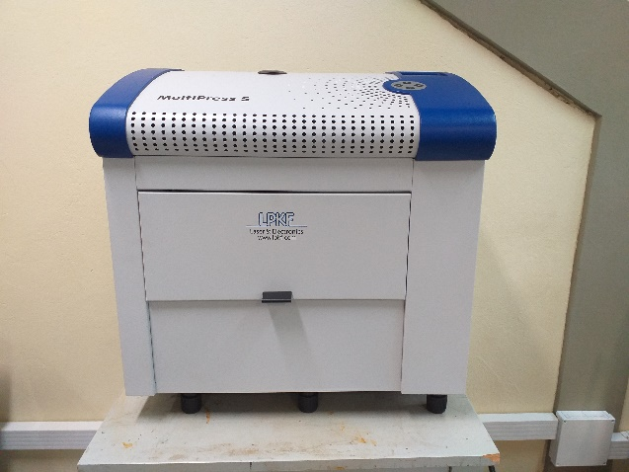
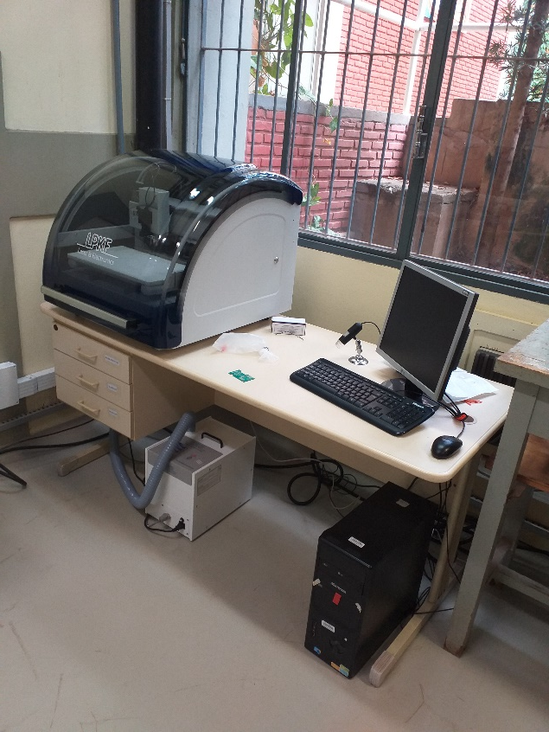
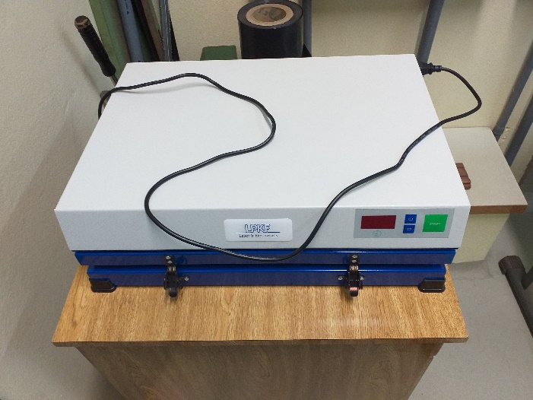
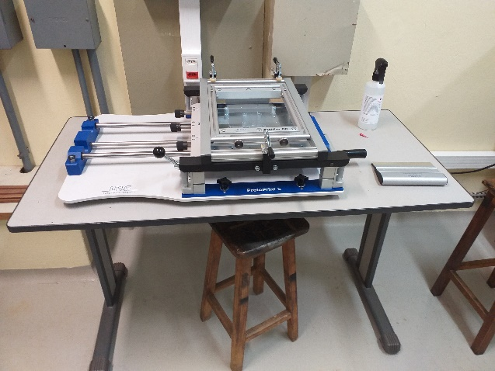
Sistema de PCB - LPKF

Slide 22
Centro de Inclusão Social – USP São Carlos
(http://www.cis.eesc.usp.br/)

